Slide 1
視障者
選購助聽器產品
應注意事項
http://jedi.org/blog/archives/006347.html
This work is licensed under a Creative Commons Attribution 3.0 Taiwan License.

Slide 2
視障者選購助聽器產品應注意事項(#1)
市售助聽器產品
往往只考慮明眼人

Slide 3
視障者選購助聽器產品應注意事項(#2)
電池形式
分辨左右耳
避免脫落
功能操作
連線規格
遠端麥克風配件

Slide 4
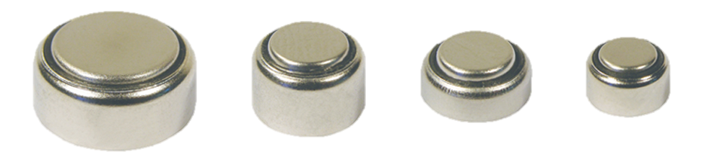
產品應注意／電池形式(#1)
常用助聽器拋棄式電池規格：
#675： Ø 1.16 cm×δ 0.54 cm
#13： Ø 0.79 cm×δ 0.54 cm
#312： Ø 0.79 cm×δ 0.36 cm
#10： Ø 0.58 cm×δ 0.36 cm

Slide 5
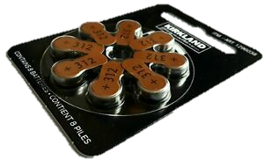
產品應注意／電池形式(#2)
助聽器拋棄式電池使用方式：
以視覺確認包裝剩餘電池數量

Slide 6
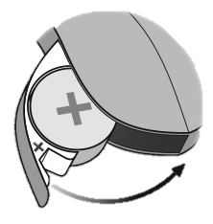
產品應注意／電池形式(#3)
助聽器拋棄式電池使用方式：
取出電池，撕開正極貼紙
等待一分鐘再裝入助聽器
電池正負極安裝方向需正確
助聽器關機：打開電池蓋

Slide 7
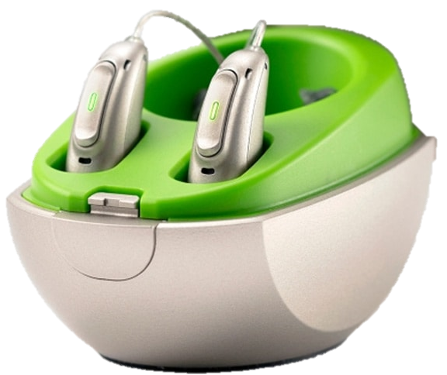
產品應注意／電池形式(#4)
助聽器也有充電式：
放入充電座：自動關機
取出：自動開機

Slide 8
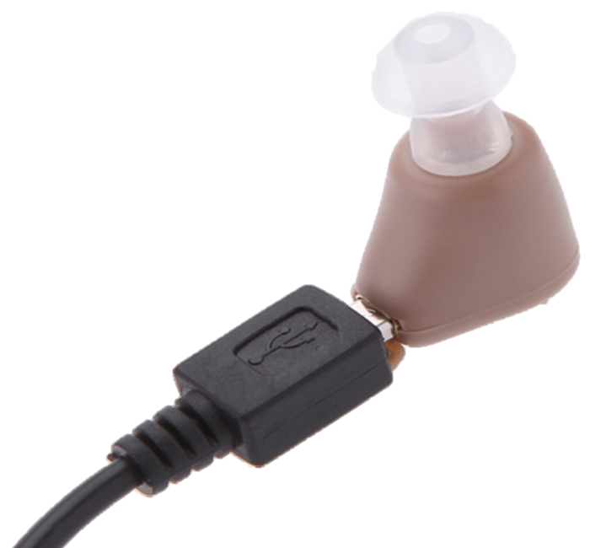
產品應注意／電池形式(#5)
電源線型充電式助聽器：
缺乏過度充電保護
影響助聽器結構穩固性
電源接口易損壞

Slide 9
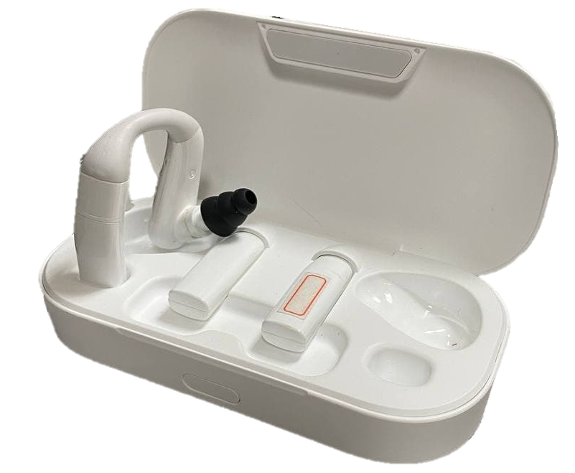
產品應注意／電池形式(#6)
換電型充電式助聽器：
電池匣卡榫耐用性有待考驗
電池匣接點需保持清潔

Slide 10
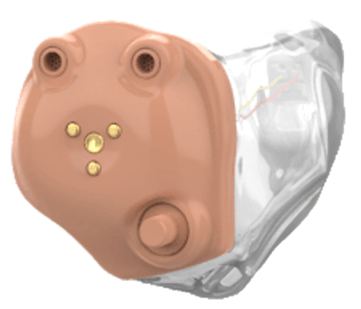
產品應注意／電池形式(#7)
接觸型充電式助聽器：
需對準充電接點放置
通常以形狀或磁性輔助
充電接點需保持清潔

Slide 11
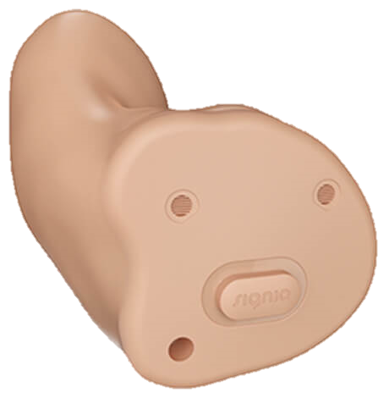
產品應注意／電池形式(#8)
感應型充電式助聽器：
只需大致對準充電位置
通常以形狀或磁性輔助

Slide 12
產品應注意／電池形式(#9)
建議選擇順序：
感應型充電式
接觸型充電式
換電型充電式
拋棄電池式
#675、#13、#312

Slide 13
產品應注意／電池形式(#10)
充電式助聽器……
充電狀態只提供指示燈號
務必實際嘗試操作確認
電池有壽命限制

Slide 14
產品應注意／分辨左右耳(#1)
助聽器通常
以顏色標示左右耳
藍色左耳、紅色右耳

Slide 15
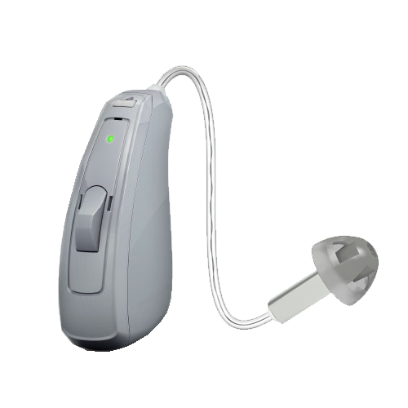
產品應注意／分辨左右耳(#2)
耳內接收器型助聽器
可依接收器方向分辨

Slide 16
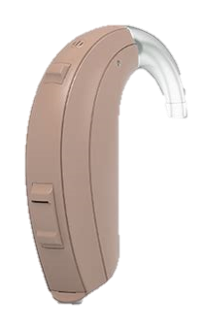
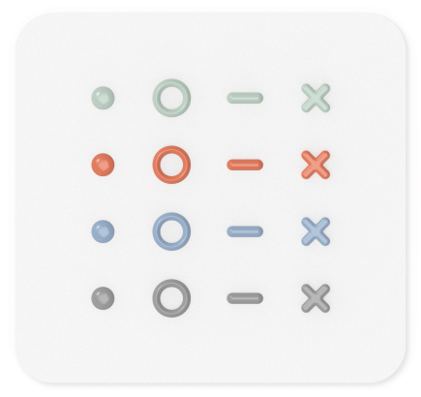
產品應注意／分辨左右耳(#3)
傳統耳掛型助聽器
取下耳模則無法分辨
可黏貼立體貼紙輔助

Slide 17
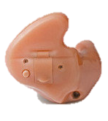
產品應注意／分辨左右耳(#4)
耳內型助聽器
可依外型弧線分辨

Slide 18
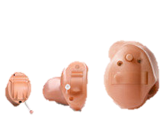
產品應注意／分辨左右耳(#5)
深／耳道型助聽器
難以依外型分辨

Slide 19
產品應注意／分辨左右耳(#6)
建議選擇順序：
耳內接收器型、
耳內型
傳統耳掛型

Slide 20
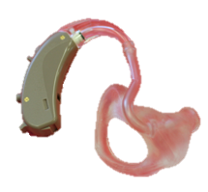
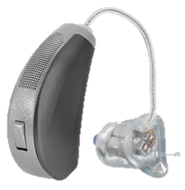
產品應注意／避免脫落(#1)
耳掛型助聽器、
耳內接收器型助聽器
搭配客製化耳模最穩固

Slide 21
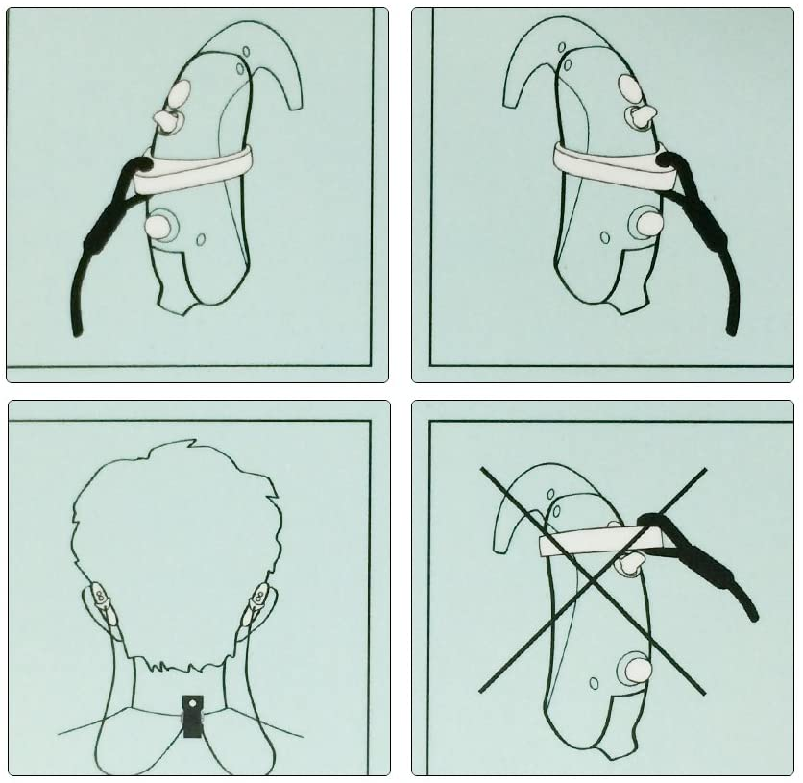
產品應注意／避免脫落(#2)
防掉掛繩可以避免
助聽器掉落遺失

Slide 22
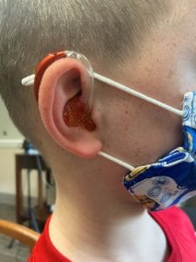
產品應注意／避免脫落(#3)
練習穿脫口罩的方式

Slide 23
產品應注意／避免脫落(#4)
耳內型助聽器可固定於耳甲腔
穩固程度因耳而異

Slide 24
產品應注意／功能操作(#1)
微調音量增益
切換聆聽程式
調整高低頻等化
微調語音增強
微調噪音抑制
調整收音指向性
切換串流配件
調整串流混音
接聽電話來電
掛斷電話通話
拒接電話來電
設定飛航模式
暫時靜音

Slide 25
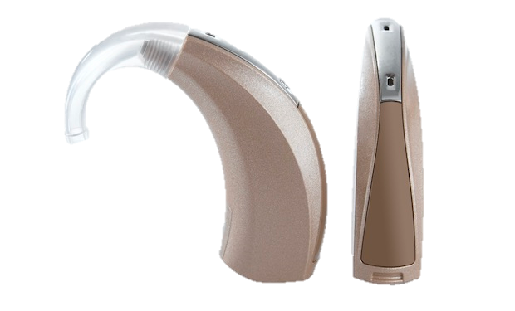
產品應注意／功能操作(#2)
觸控式介面

Slide 26
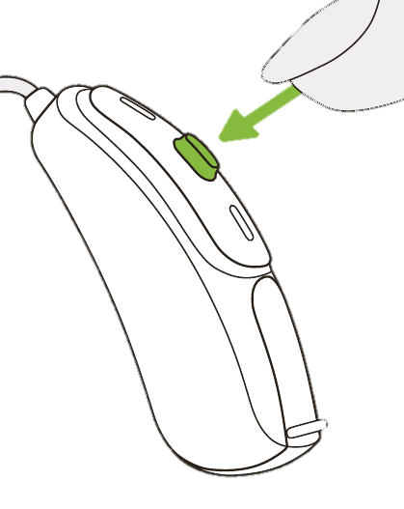
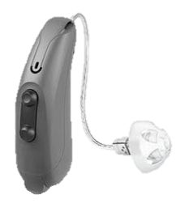
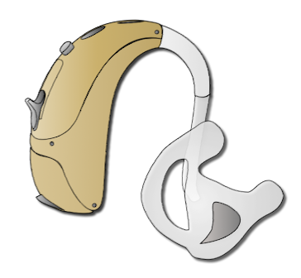
產品應注意／功能操作(#3)
按鈕式介面

Slide 27
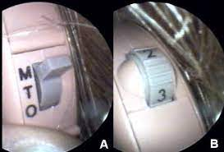
產品應注意／功能操作(#4)
撥桿式介面

Slide 28
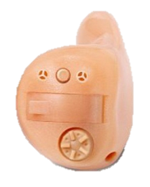
產品應注意／功能操作(#5)
旋鈕式介面

Slide 29
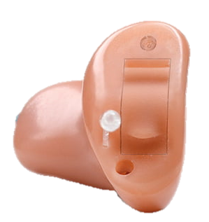
產品應注意／功能操作(#6)
無介面

Slide 30
產品應注意／功能操作(#7)
行動應用程式

Slide 31
產品應注意／功能操作／行動應用程式
很多廠牌 App 設計有障礙
使用報讀軟體可能遭遇：
控制項無法取得輸入焦點
控制項沒有標籤
圖案缺少替代文字或不良
輸入焦點陷阱

Slide 32
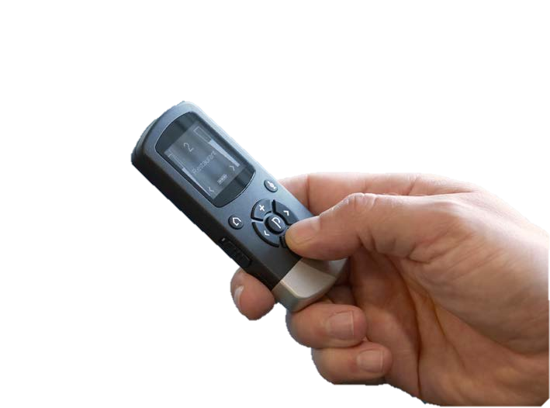
產品應注意／功能操作(#8)
遙控器配件

Slide 33
產品應注意／功能操作／遙控器配件
可操作的功能
操作是否仰賴視覺
按鍵位置分布
按鍵形狀與觸覺提示
電力形式
按鍵鎖或開關
腕帶掛繩

Slide 34
產品應注意／連線規格(#1)
助聽器跟手機息息相關
美國法規要求所有手機應相容助聽器

Slide 35
產品應注意／連線規格(#2)
是否在手機上
使用報讀軟體？

Slide 36
產品應注意／連線規格(#3)
Classic Bluetooth
用起來像「舊式藍牙耳機」
可能支援 A2DP、HSP、HFP
可能支援免持通話
相容 iPhone 及 Android 手機
耗電、延遲嚴重、音質勉強

Slide 37
產品應注意／連線規格(#4)
Bluetooth LE
(Bluetooth Low Energy)
只能用於遙控操作
相容 iPhone 及 Android 手機
省電

Slide 38
產品應注意／連線規格(#5)
Bluetooth 4.x
用起來像「無線藍牙耳機」
回溯支援 Classic Bluetooth
具備 Bluetooth LE
相容 iPhone 及 Android 手機
比 Classic Bluetooth 省電、低延遲

Slide 39
產品應注意／連線規格(#6)
Bluetooth 5.x
用起來像「真無線藍牙耳機」
可能支援 A2DP、HSP、HFP
可能支援藍牙廣播、LE Audio
可能支援免持通話
具備 Bluetooth LE
相容 iPhone 及 Android 手機
省電、低延遲、音質優於 v4.x

Slide 40
產品應注意／連線規格(#7)
ASHA
(Audio Streaming for Hearing Aids)
Android 專屬規格
奠基於 Bluetooth 5.x LE Audio
只能聆聽，無法完全免持通話
只相容部分 Android 手機
省電、低延遲

Slide 41
產品應注意／連線規格(#8)
MFi
(Made For iPhone/iPad/iPod touch)
iOS/iPadOS 專屬規格
支援遙控操作
支援原生「輔助使用」功能
只能聆聽，無法完全免持通話
只相容 Apple 產品
省電、低延遲

Slide 42
產品應注意／連線規格(#9)
MFi bi-directional
iOS/iPadOS 專屬規格
支援遙控操作
支援原生「輔助使用」功能
支援完全免持通話
只相容 Apple 產品
省電、低延遲

Slide 43
產品應注意／連線規格(#10)
建議選擇順序：
MFi bi-directional + ASHA
MFi + ASHA / MFi
Bluetooth 5.x
Bluetooth 4.x
Classic Bluetooth

Slide 44
產品應注意／遠端麥克風配件(#1)
七嘴八舌的場合
聆聽特定對象
指向性麥克風
遠端麥克風配件

Slide 45
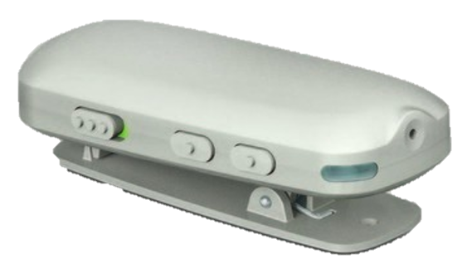
產品應注意／遠端麥克風配件(#2)
遠端麥克風配件
市售產品均為充電式
一對一交談「伴侶模式」
小組討論「桌上模式」？
擴充音源功能？
單獨音量控制、靜音開關？

